Slide 1
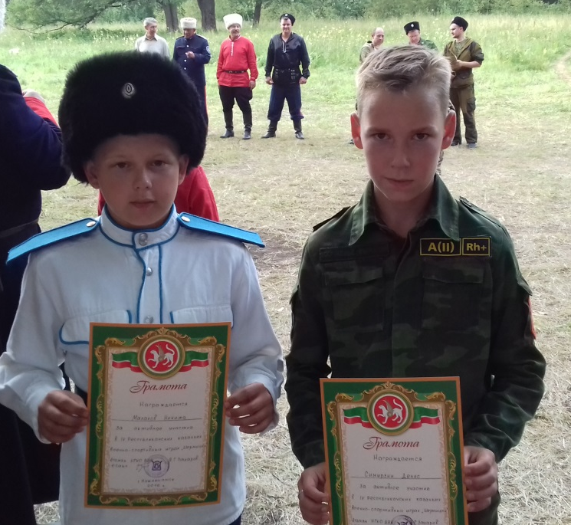
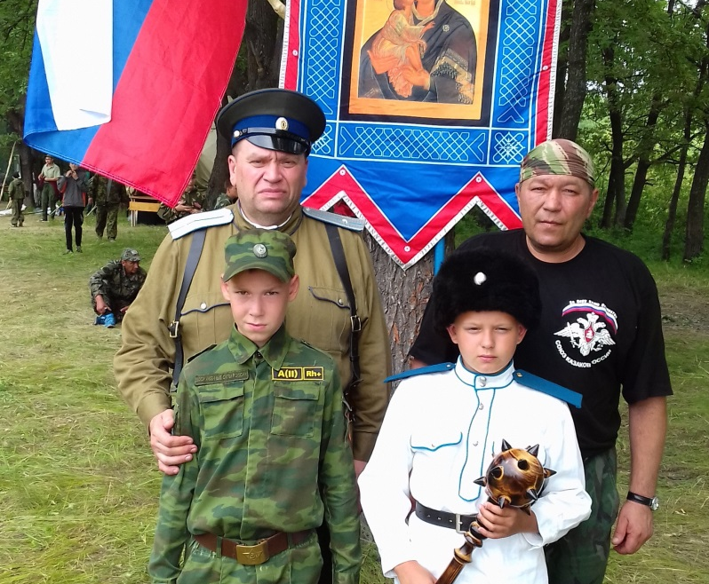
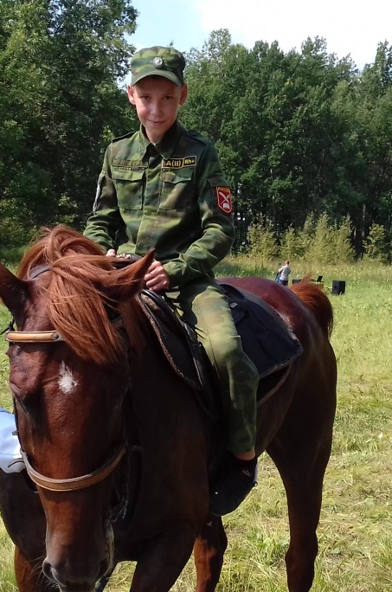
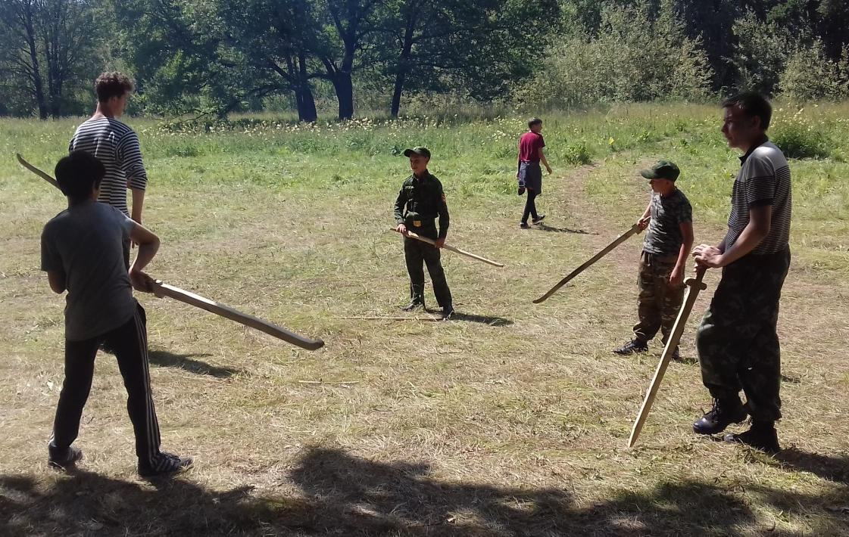
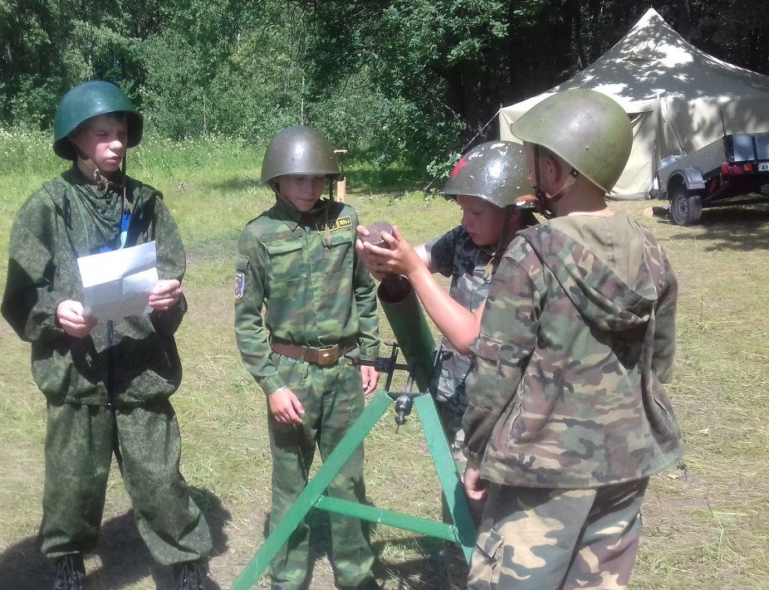
Палаточный лагерь станицы Шермиции

Slide 2
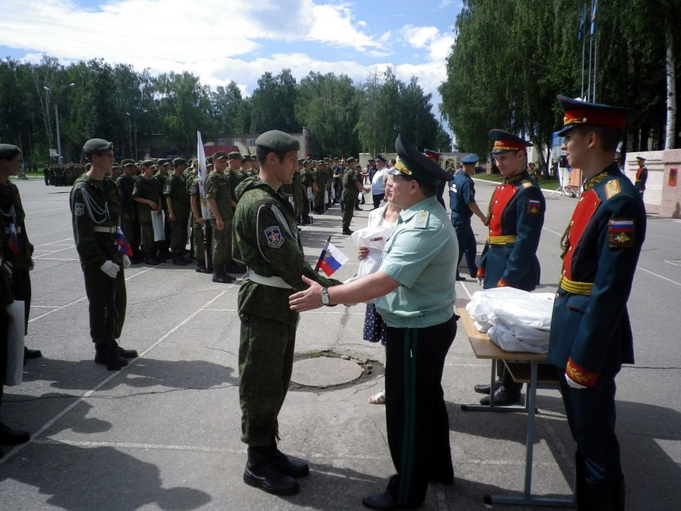
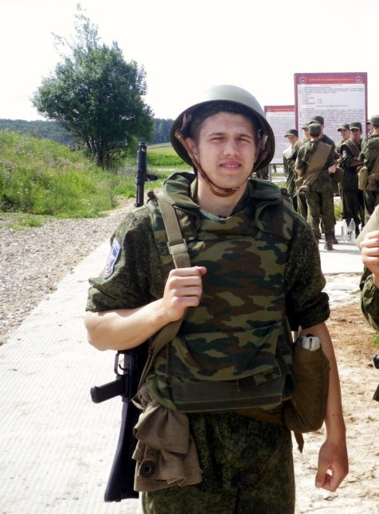
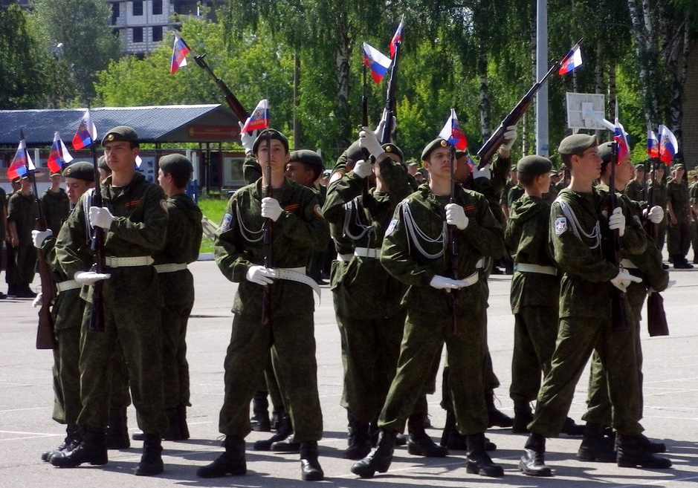
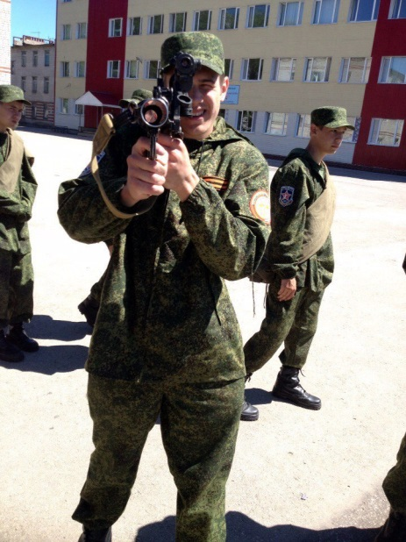
Оборонно-спортивный лагерь «Гвардеец»
Кадет 10 класса Трутнев Богдан стал участником второй смены окружного оборонно-спортивного оздоровительного лагеря «Гвардеец-1» . На протяжении 19 дней 180 старшеклассников из семи регионов ПФО (республик Марий Эл, Татарстан, Удмуртской и Чувашской республик, Пермского края, Кировской и Нижегородской областей), а также городов Севастополь и Донецк проходили первоначальную военно-спортивную подготовку на базе 210-го Гвардейского Ковельского Краснознаменного межвидового регионального учебного центра инженерных войск Минобороны РФ, состязались в спортивных соревнованиях, посещали экскурсии по историческим местам Нижегородской области.

Slide 3
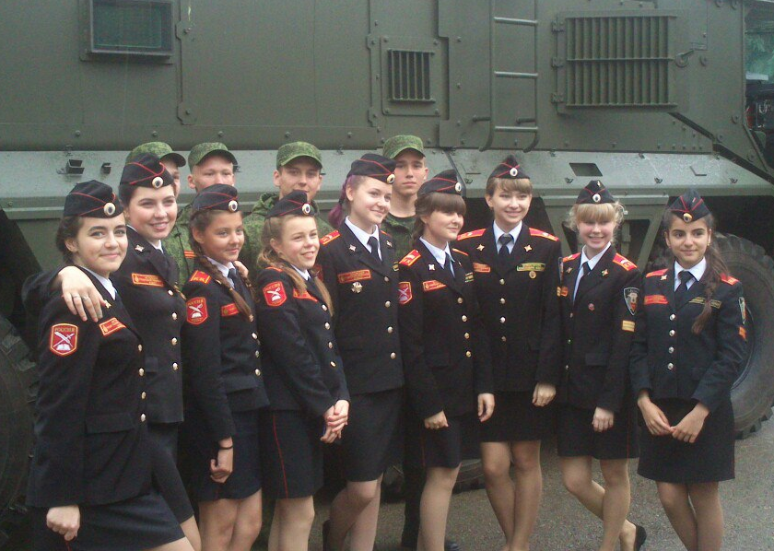
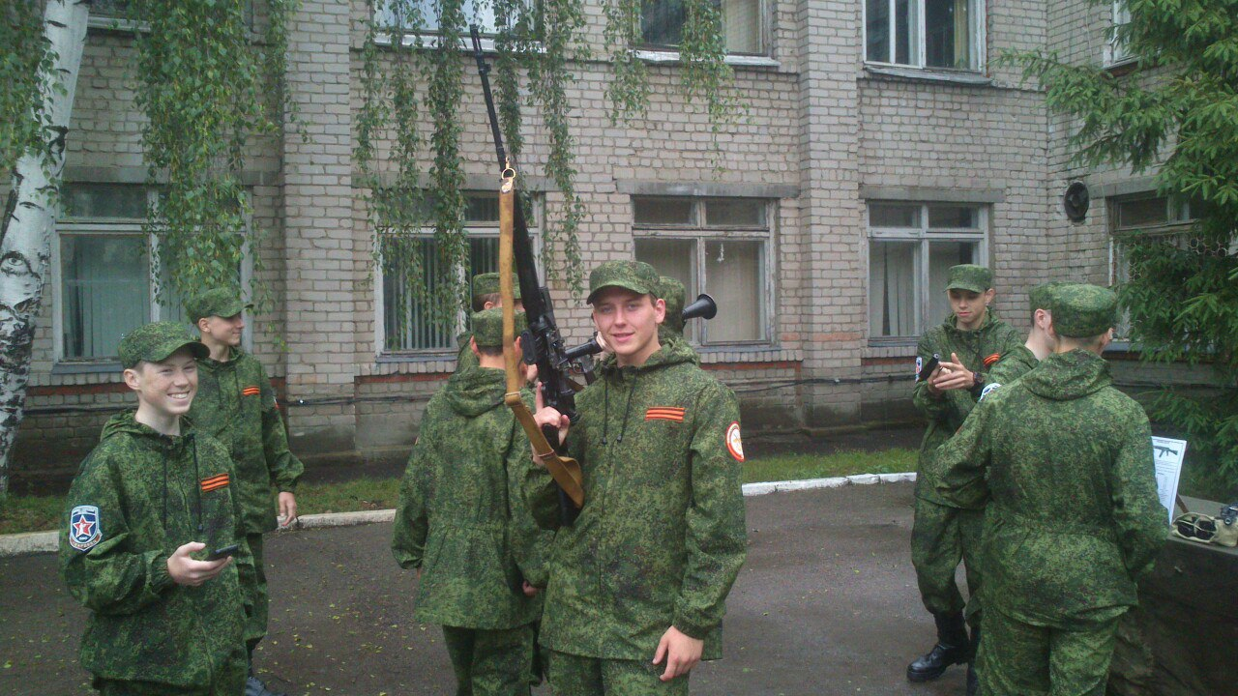
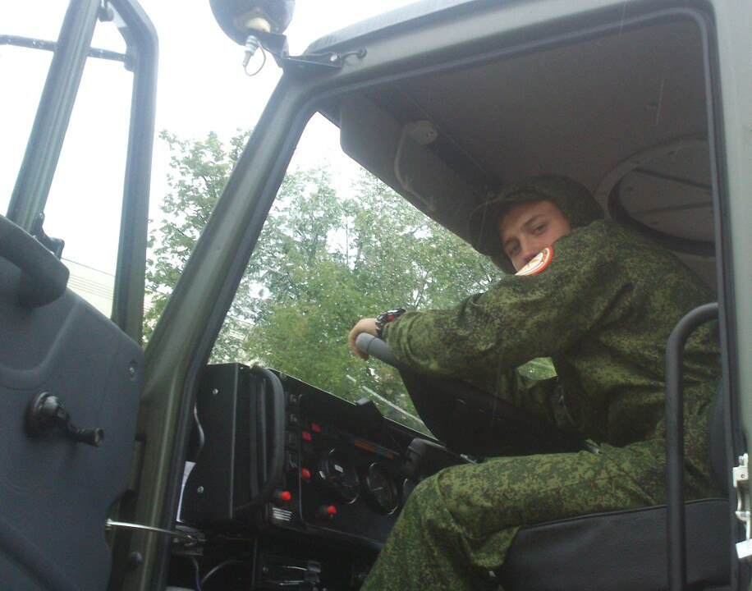
Оборонно-спортивный лагерь «Гвардеец»
Кадет Малышев Никита стал участником первой смены оборонно-спортивного лагеря ПФО «Гвардеец-1». В течение 18 дней юноши из семи приволжских регионов и Республики Крым проходили армейскую школу жизни в настоящих солдатских условиях – на базе Мулинского военного гарнизона. 150 юношей, учащихся 8-9 классов, постигали азы воинского дела через занятия по огневой, строевой и тактической подготовке, состязались в различных спортивных дисциплинах.

Slide 4
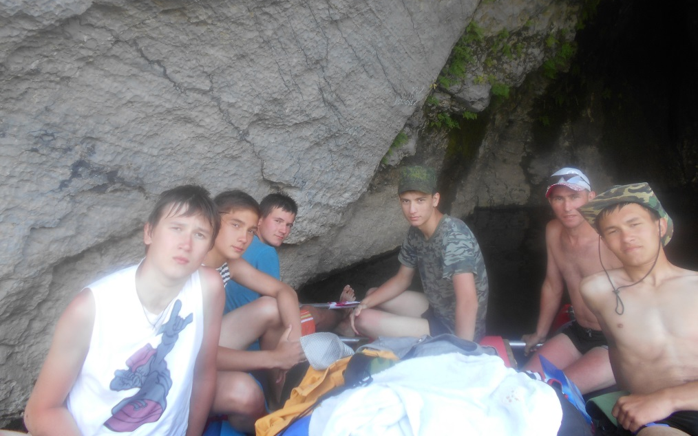
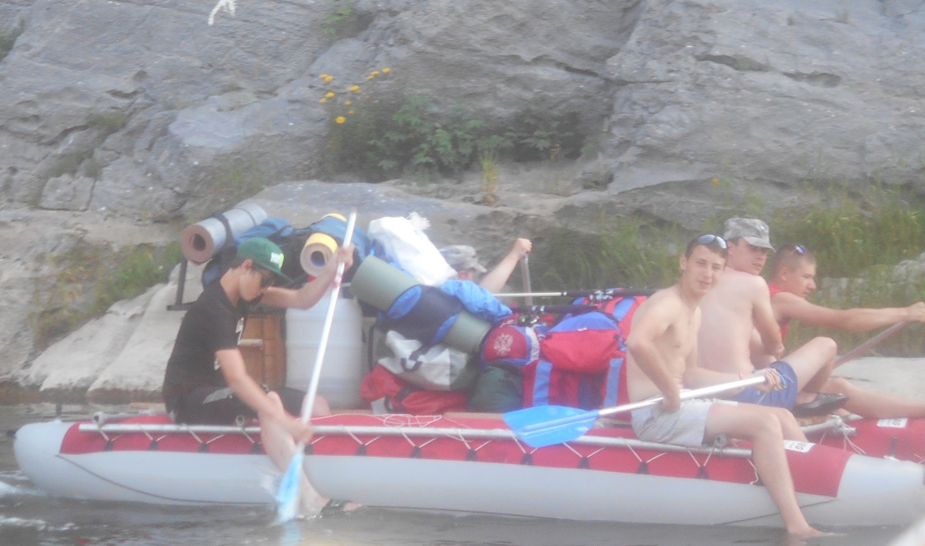
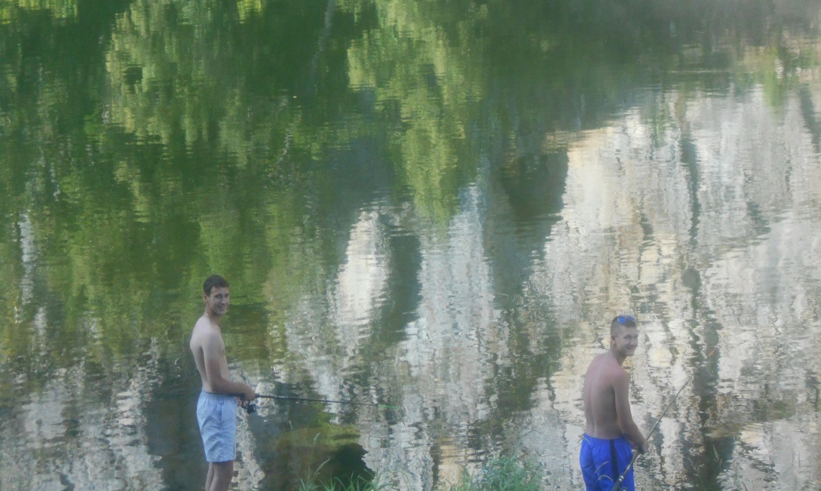
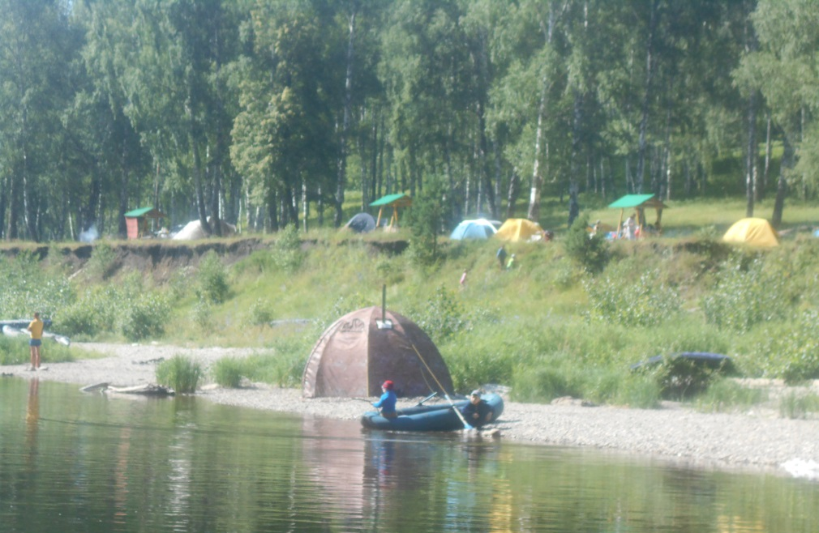
Сплав по реке Белая

Slide 5
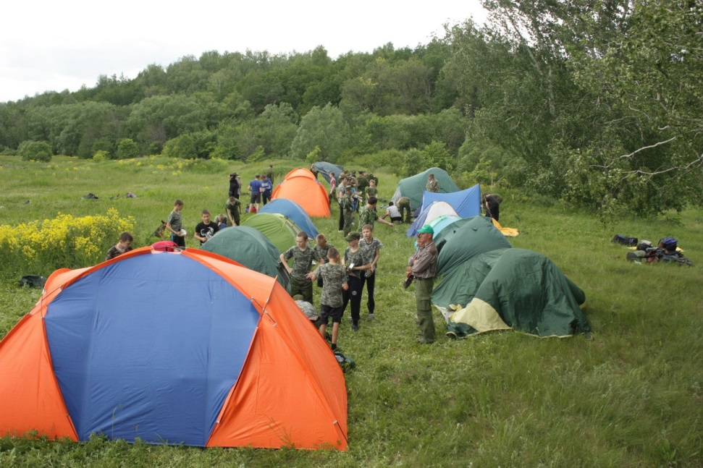
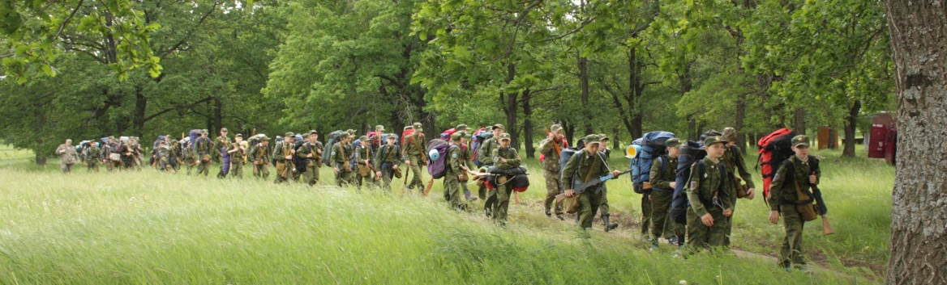
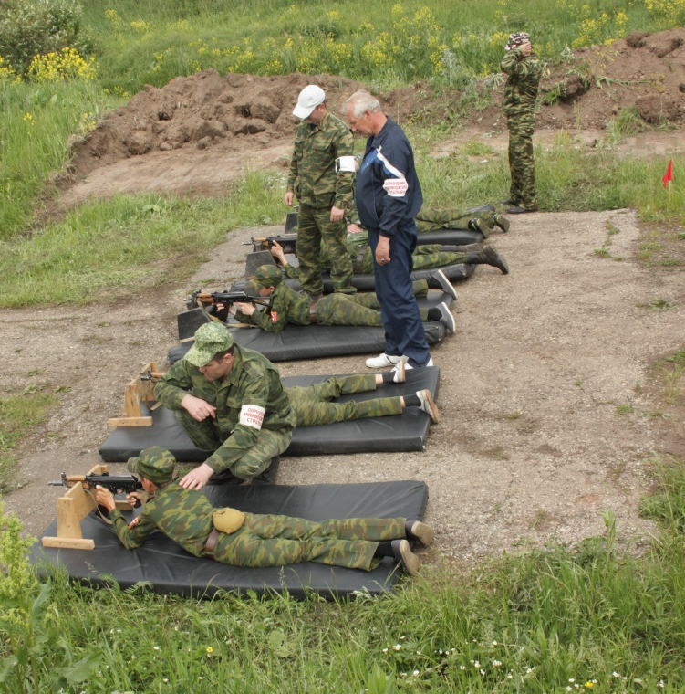
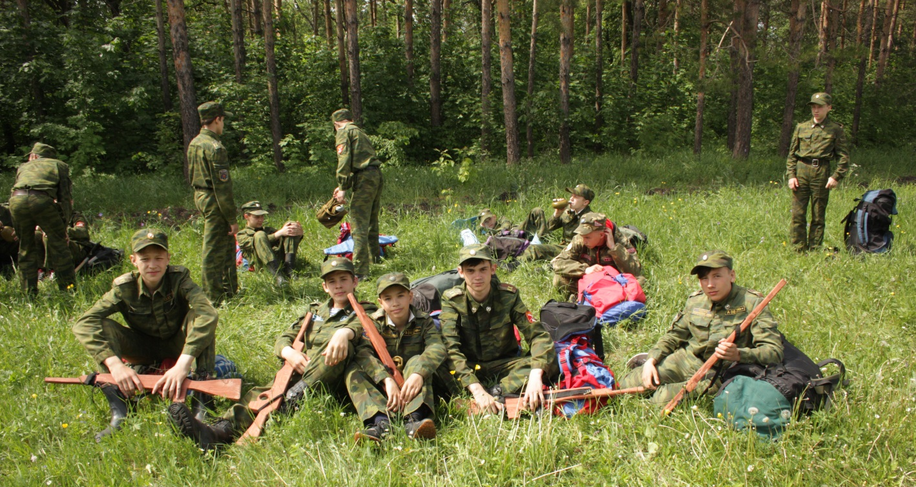
Военно-полевые сборы
С 6 по12 июня 2016 года кадеты участвовали в военно-полевых сборах в Бугульминском районе. Ребята прошли обучение по военным дисциплинам, по стрельбе из АК-47, и соревновались в стрельбе из пневматической винтовки

